Slide 1

Увага, пам’ять

Slide 2
1. Визначити свій обсяг уваги.
Подивіться на ряд літер на протязі 2 хв. Запишіть цей ряд після того, як літери закриються. Вирахуйте коефіцієнт обсягу уваги за формулою: Q = n / N, де n – кількість перелічених вірно літер, N – загальна кількість літер. Якщо Q = 0,7 – 0, 8, то обсяг уваги дуже добрий; Q = 0,5 – середній; Q нижче за 0,5 – низький.
А Л Д Б М И Н П К О

Slide 3
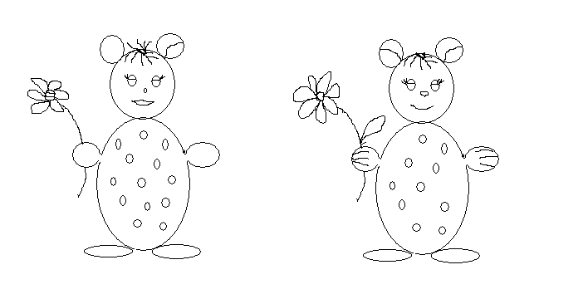
2. Визначити рівень спостережливості.
Подивіться на дві картини. Вони однакові, крім десяти розбіжностей. Вивчити картинки на протязі 2 хв. Вкажіть ці відмінності. Підрахуйте кількість правильно названих відмінностей, відніміть від них кількість помилково вказаних. Отриману різницю розділить на кількість дійсно існуючих. Чим ближчий результат до 1, тим вищий рівень спостережливості.

Slide 5

3. Вкажіть, які умови потрібні для виникнення і підтримання мимовільної та довільної уваги:
А. Розв’язання невеликих задач.
Б. Властивості подразників: їх незвичайність, абсолютна і відносна сила, контраст між ними, зміна в подразниках.
В. Усвідомлення результатів діяльності в формі внутрішнього звіту.
Г. Найкращий розклад діяльності.
Д. Цікавість матеріалу.
Е. Формування мети діяльності.

Slide 6
Дослідження різних видів пам’яті.
1. Дослідити короткочасну пам’ять.
Намалюйте квадрат, розділіть його на 9 частин. Потім на протязі хвилини запам’ятовуйте фігури малюнка. Закрийте його папірцем. В своєму квадраті намалюйте побачені фігурки в потрібних місцях. Визначте показник короткочасної пам’яті ( співвідношення числа вірно відтворених знаків до їх загальної кількості, вираженої у процентах).

Slide 7
2. Дослідити довготривалу пам’ять.
Розгляньте на малюнку 10 геометричних фігур протягом хвилини. Через 15 хв спробуйте відтворити (намалювати) знаки, які ви запам’ятали. Визначте показник довготривалої пам’яті (співвідношення числа вірно відтворених знаків до їх загальної кількості, вираженої у процентах).

Slide 8
3. Дослідити механічну пам’ять.
Запам’ятайте та через 30 сек запишіть в наведеному порядку цифри і літери. Визначте показник механічної пам’яті (співвідношення числа вірно відтворених знаків до їх загальної кількості, вираженої у процентах).
Цифри:
1 7 3 8 6 3 5 8 1 2
Літери:
р а г я к м ф ж ю п

Slide 9
4. Дослідити логічно-смислову пам’ять.
Прочитайте слова протягом 30 сек. Напишіть по пам’яті запропоновані слова, закривши таблицю. Визначте показник логічно-смислової пам’яті, який дорівнює відношенню відтворених пар слів до 10. Якщо він більший від 0,6 , то ваша змістова пам’ять розвинена задовільно.
Пошта – Лист
Літера – слово
Каса – гроші
Склянка – кава
Небо – зірка
Театр – вистава
Дощ – парасолька
Око – ніс
Риба – вода
Трактор – поле

Slide 10

Зробити висновок:
  Чому деякі вірші, вивчені в школі, запам’ятовуються на все життя?
  В якій діяльності перевагу має образна пам’ять?
  3. Які особливості короткочасної і довготривалої
пам’яті?

